Slide 1
А давайте рисовать… Лист клёна.

Slide 2
Осенней листвы разговор еле слышен: -Мы с клёнов… - Мы с яблонь … - Мы с вязов … - Мы с вишен … - С осинки … - С черёмухи … - С дуба … - С берёзы … Везде … ! На пороге – морозы!

Slide 5
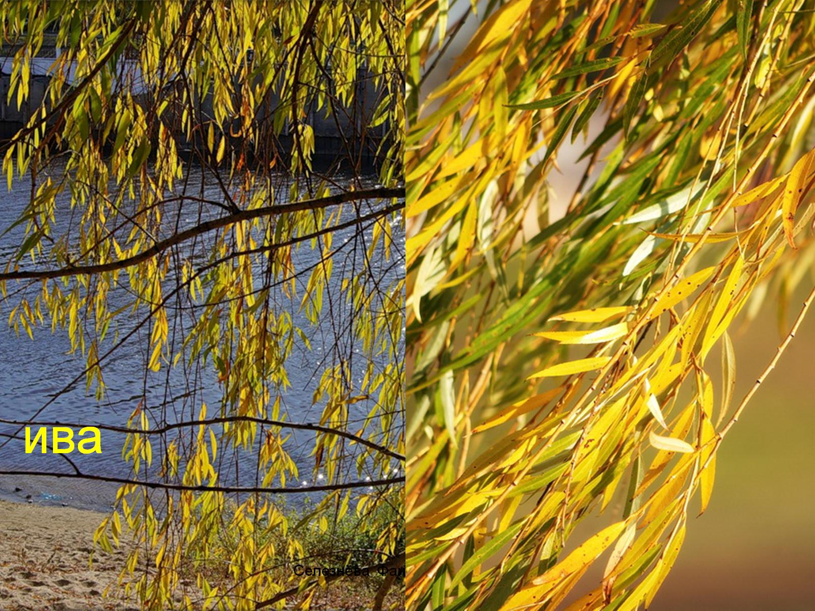

Slide 8
